Slide 1

ТАУЛЫ АЙМАҚТА ТОПЫРАҚ ҮЙІНДІСІН ТҰРҒЫЗУ

Slide 2

Таулы аудандарда жер үйіндісін тұрғызу ерекшеліктері
Таулы аудандарда жер үйіндісін тұрғызу жалпы ерекшеліктері төменгі өзгерістерден тұрады:
Құрылысқа қажетті негізгі деректер өте қысқа телімдерде құбыл өзгеруі мүмкін (денудациялық процесстер, жер сілкінісі, қар көшкіні т.б.). Сондықтан тау жолдарының аса қиын телімдерінде арнайы құрылымдар құрылысын қажет етеді.
Топырақ үйіндісін тұрғызғанда ереже бойынша жүктелетін еңістіктің беріктілік құрылымы бұзылады.
Таулы жағдайда ауа райы өте құбылмалы.
Тау жолдарының құрылысы теміржол, автомобиль жолдары аз дамыған аудандарда жүргізіледі, бұл құрылыс өндірістік базасын дайындауға және құрылыс фронтын дамытуға кедергісін тигізеді.
Ең қиыны жару жұмыстары.

Slide 3
проф. М.М. Протодьяконов шкаласы бойынша тау жыныстарының классификациялары
п/п | Жыныстар мықтылық дәрежесі | жыныстар | Жыныстың мықтылық коэффициенті, f
1 | 2 | 3 | 4
I | Жоғары дәрежелі мықтылық | өте мықты, тығыз және тұтқыр кварциттер мен базальттар. | 20 және жоғары
II | өте мықты | өте мықты гранитті жыныстар, кварцты порфир, өте мықты сланец, өте мықты песчаниктер мен известняктар | 15
III | мықты | Гранит (тығыз) және гранитті жыныстар, өте мықты песчаниктер мен известняктар, мықты конгломерат(сцементированная обломочная горная порода). | 10
IIIа | мықты | Известняктар (мықты), әлсіз гранит, мықты песчаниктер, мықты мрамор, доломит, колчедандар | 8
IV | Жеткілікті мықты | Қарапайым песчаник. | 6
IVa | Жеткілікті мықты | Құмды сланецтер. | 5
V | Орташа мықтылықты | мықты сазбалшықты сланец, әлсіз песчаник және известняк, жұмсақ конгломерат | 4

Slide 4
1 | 2 | 3 | 4
Va | Орташа мықтылықты | әр түрлі сланецтер (әлсіз), тығыз мергель | 3
VI | Жеткілікті әлсіз | жұмсақ сланец, өте жұмсақ известняк, мел, тас тұзы, гипс, қатқан топырақ, антрацит, қарапайым мергель, бұзылған песчаник, цементтелген галька | 2
VIa | Жеткілікті әлсіз | Қиыршық тасты топырақ. Бұзылған сланец, мықты тас көмір. Қатайған тас көмір | 1,5
VII | жұмсақ | сазбалшық (тығыз). Жұмсақ тас көмір. Мықты қоқыстар, сазбалшықты топырақ | 1,0
VIIa | жұмсақ | Жеңіл құмды топырақ, лесс, малта тас | 0,8
VIII | топырақтылар | өсімдік қабат, торф, жеңіл саздақ, ылғал құм | 0,6
IX | сусымалы | құм, шөгінділер, ұсақ малта тас, үйілген жер, алынған көмір | 0,5
X | қалқымалы | Батпақты топырақ, сұйытылған лесс | 0,3

Slide 5
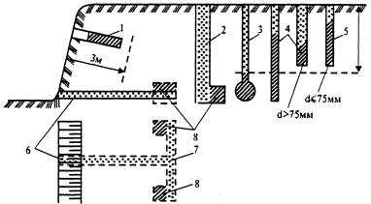
Бұрғылау және жару жұмыстары
Жарғыш өнімдері:
1 - жең; 2 - шурф; 3 - қазандық скважина; 4 - скважиналар; 5 - шпур; 6 - зарядты камералар; 7 - рассечка; 8 - штольня

Slide 6
БАТПАҚТАРДА ТОПЫРАҚ ҮЙІНДІСІН ТҰРҒЫЗУ

Slide 7
Батпақтар түрлері және оларда үйінді тұрғызу тәсілдері
Қорек алу түріне байланысты батпақтар бөлінеді:
төменгі, топырақ асты суларымен қоректенеді. Мұндай батпақтар құрамында жақсы шіріген тығыз ағаштар, шөптер және мүкті шым тезек;
үстіңгі, құрғақ жердің батпақталуынан пайда болады. Шым тезек аз шіру дәрежесімен және аз тығыздығымен сипатталынады;
өтпелі, топырақтан және атмосферадан қоректенеді. Шым тезек төменгі және үстіңгі батпақтардың ортасындағы қасиет көрсетеді.

Slide 8
Құрылымына байланысты батпақтарды үш түрге бөлуге болады:
I түр – түбіне дейін берік консистенциялы шым тезекпен толған батпақтар;
II түр – түбіне дейін әлсіз консистенциялы шым тезекпен толған батпақтар (сапропель);
III түр – суда немесе сапропельде қалқып жүрген шым тезекті батпақтар (қалқымалы).

Slide 9
Батпақтар түріне және автомобиль жолының санатына байланысты батпақтарда жол салу технологияларының түрлері:
батпақ бетіне шым тезекті алмай үйінді тұрғызу;
толық немесе жартылай шым тезекті алу арқылы үйінді тұрғызу;
шым тезек үстіне үйінді тұрғызу, кейін үйінді батпақтың минералды түбіне дейін отырады;
дренажды арықтар немесе тік дрендер көмегімен батпақ бетіне үйінді тұрғызу.

Slide 10
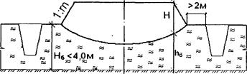
Батпақ бетінде үйінді тұрғызу
батпақты құрғату;
үйінді денесіне топырақтар қабаты арасына матасыз синтетикалық материалдардан (НСМ) конструктивті қабатша орнату;
алдын ала консолидациялау тәсілі;
уақытша жүктеу тәсілі.

Slide 11
Толық немесе жартылай шым тезекті алу арқылы үйінді тұрғызу
механикалық тәсілмен;
жару тәсілімен;
гидромеханика тәсілімен.

Slide 12
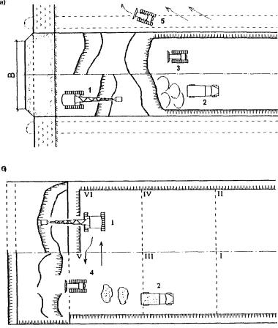
Шым тезек алуда жұмысты ұйымдастыру схемасы
а – экскаватор батпақ бетімен қозғалады; б – экскаватор салынатын үйінді үстімен қозғалады;
1 – шым тезекті экскаватормен өндеу; 2 – автомобиль-самосвалдармен топырақты жеткізу; 3 – бульдозерлермен топырақты қабатпен жаю; 4 – траншеяға бульдозермен топырақты жылжыту; 5 – бульдозермен траншеядан алынған шым тезекті тегістеу. Жұмыс алымының реттері рим цифрларымен белгіленген

Slide 13
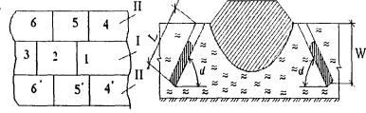
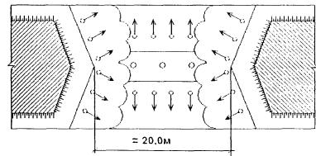
Бойлық траншеялармен шым тезекті алу схемасы
I – остік, II – бүйірлік траншея;
Көлденең траншеялармен шым тезекті алу схемасы

Slide 14
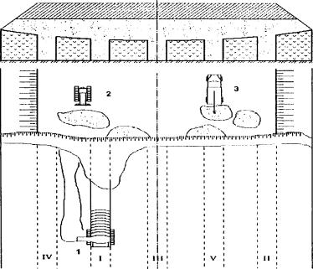
Дренажды арықтар немесе тік дрендер көмегімен батпақ бетіне үйінді тұрғызу
1 - көп шөмішті экскаваторлармен орлар қазу; 2 – бульдозерлермен арықтарды толтыру және үйіндіде топырақтарды қабатпен жаю; 3 – автомобиль-самосвалдармен топырақ жеткізу; I - V – арықтар жасау реттері

Slide 15
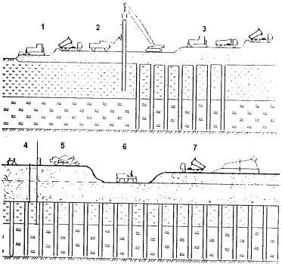
1 – бульдозермен жұмыс қабатын жылжыту; 2 – құммен толтырылған дрен орналастыру; 3 – жобалық белгіге дейін топырақ үйіндісін өсіру; 4 – топырақ отыруын бақылау; 5 – жүктегіш қабатты алу; 6 – топырақ үйіндісін нығыздау; 7 – жол жамылғысын тұрғызу

